Slide 1
MODERNISTYCZNE CENTRUM GDYNI w drodze na światową listę
dr inż. arch. Marek Stępa, Naczelnik Wydziału Ochrony Dziedzictwa, Urząd Miasta Gdyni
"Dziedzictwo kulturowe: szanse i wyzwania dla samorządów”, 10-11 maja 2022 r., Uniejów

Slide 2
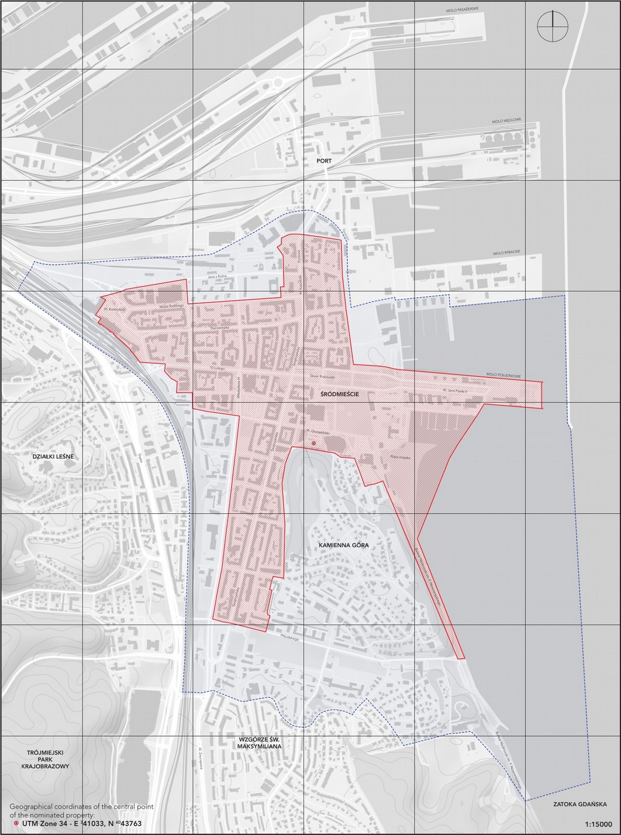
Modernistyczne centrum Gdyni
2007 wpis do rejestru zabytków
2015 Pomnik Historii
2019 lista tentatywna UNESCO
Obszar centrum Gdyni objęty wnioskiem o wpis na listę Światowego Dziedzictwa UNESCO
MODERNISTYCZNE CENTRUM GDYNI W DRODZE NA ŚWIATOWĄ LISTĘ dr inż. arch. Marek Stępa
"Dziedzictwo kulturowe: szanse i wyzwania dla samorządów”, 10-11 maja 2022 r., Uniejów

Slide 3
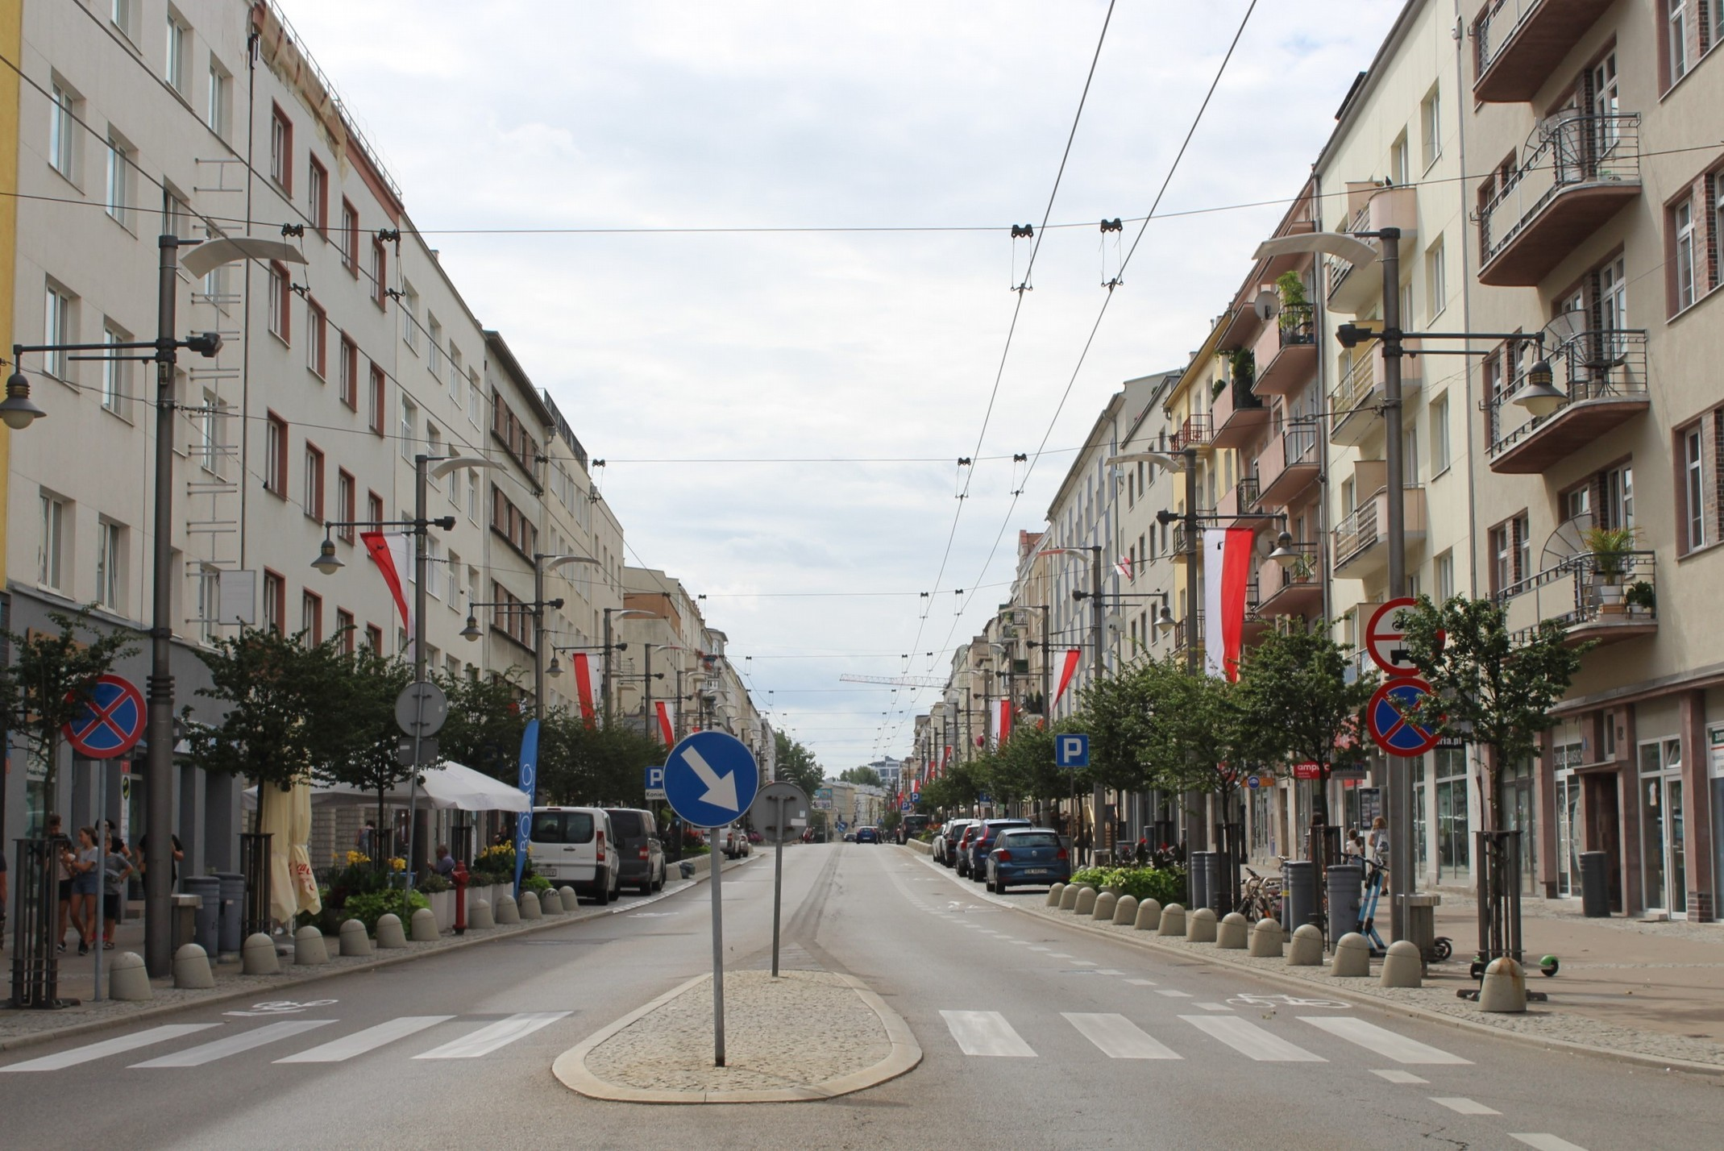
ul. Świętojańska,
jedna z osi układu urbanistycznego centrum Gdyni
MODERNISTYCZNE CENTRUM GDYNI W DRODZE NA ŚWIATOWĄ LISTĘ dr inż. arch. Marek Stępa
"Dziedzictwo kulturowe: szanse i wyzwania dla samorządów”, 10-11 maja 2022 r., Uniejów

Slide 4
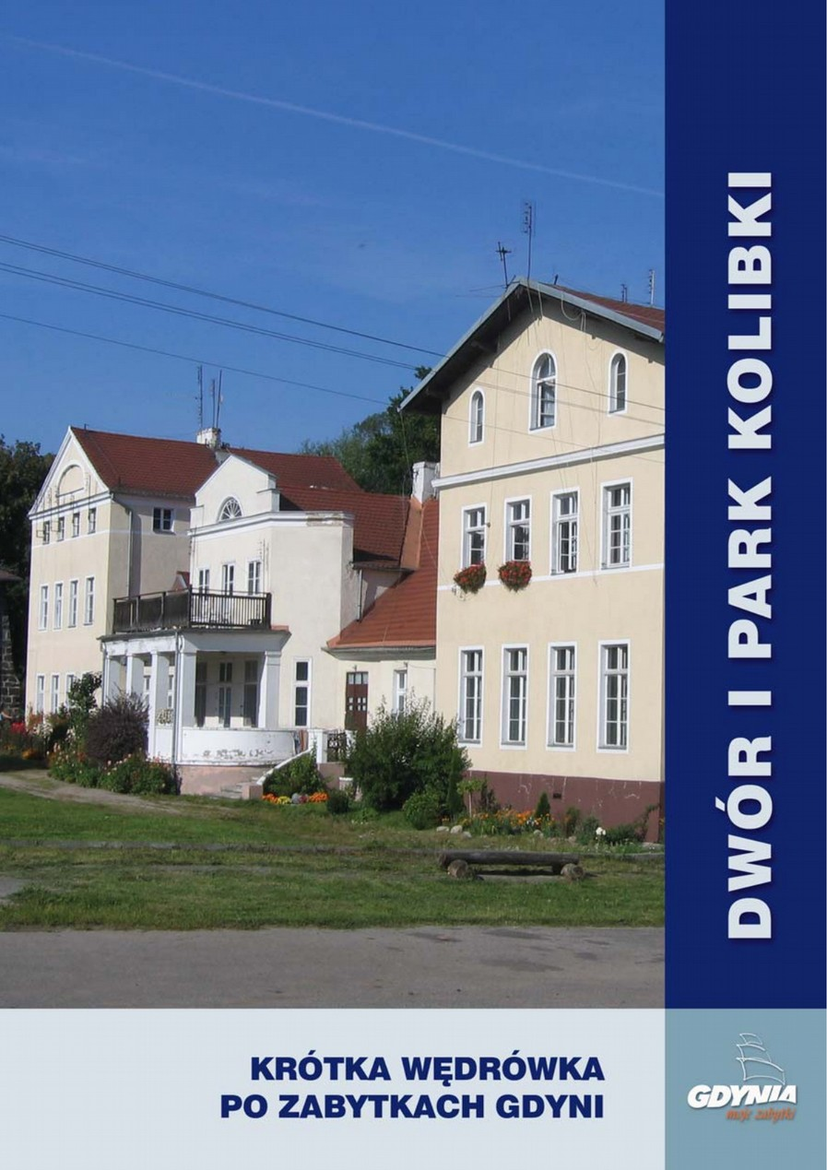
ulotki na temat zabytków Gdyni
MODERNISTYCZNE CENTRUM GDYNI W DRODZE NA ŚWIATOWĄ LISTĘ dr inż. arch. Marek Stępa
"Dziedzictwo kulturowe: szanse i wyzwania dla samorządów”, 10-11 maja 2022 r., Uniejów

Slide 5
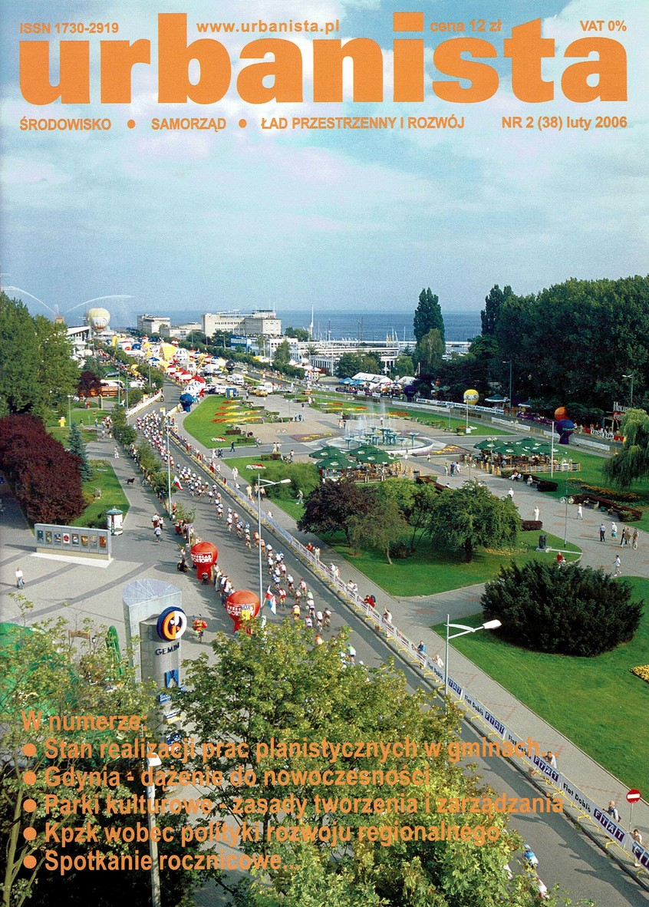
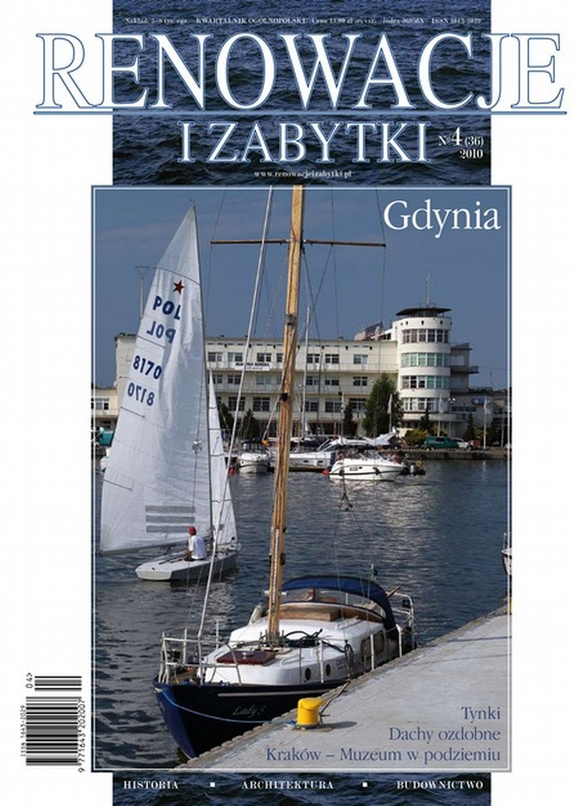
„Spotkania z zabytkami”
nr 2/2003
„Urbanista”
nr 2/2006
„Renowacje i Zabytki”
nr 4/2010
MODERNISTYCZNE CENTRUM GDYNI W DRODZE NA ŚWIATOWĄ LISTĘ dr inż. arch. Marek Stępa
"Dziedzictwo kulturowe: szanse i wyzwania dla samorządów”, 10-11 maja 2022 r., Uniejów

Slide 6
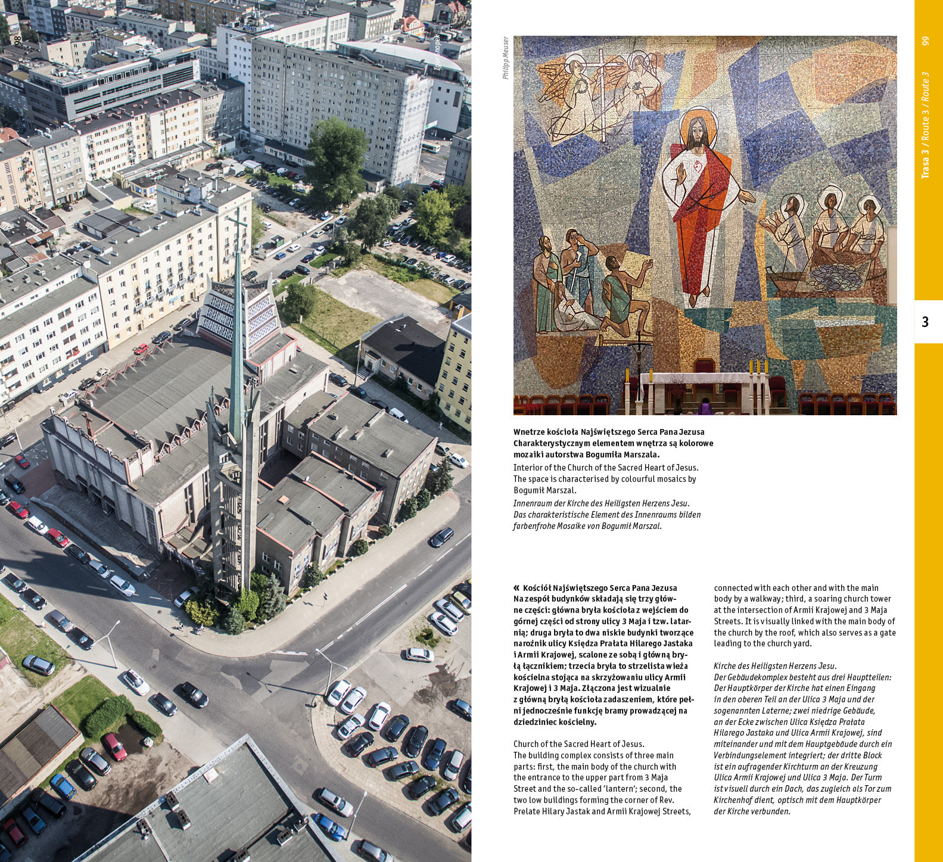
Przewodnik architektoniczny „Danzig (Gdańsk Sopot Gdynia)”
2016
Przewodnik architektoniczny „Gdynia”
2020
MODERNISTYCZNE CENTRUM GDYNI W DRODZE NA ŚWIATOWĄ LISTĘ dr inż. arch. Marek Stępa
"Dziedzictwo kulturowe: szanse i wyzwania dla samorządów”, 10-11 maja 2022 r., Uniejów

Slide 7
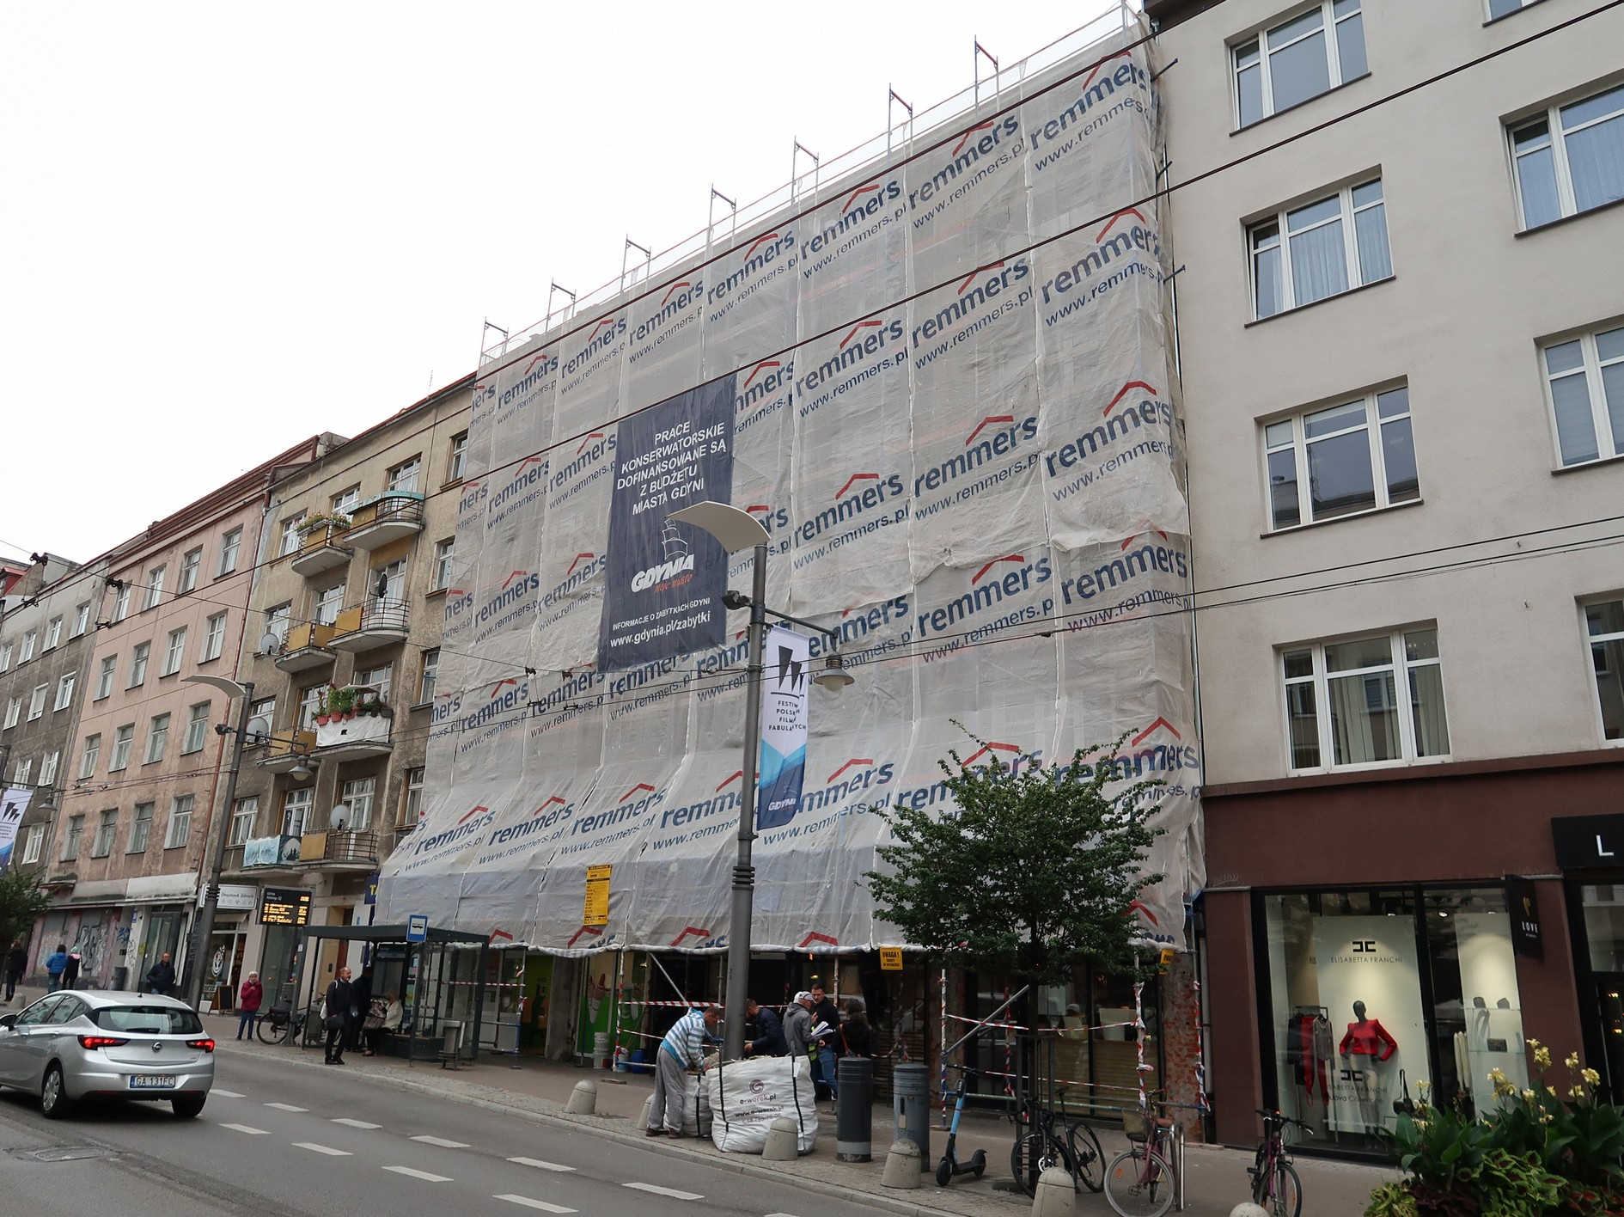
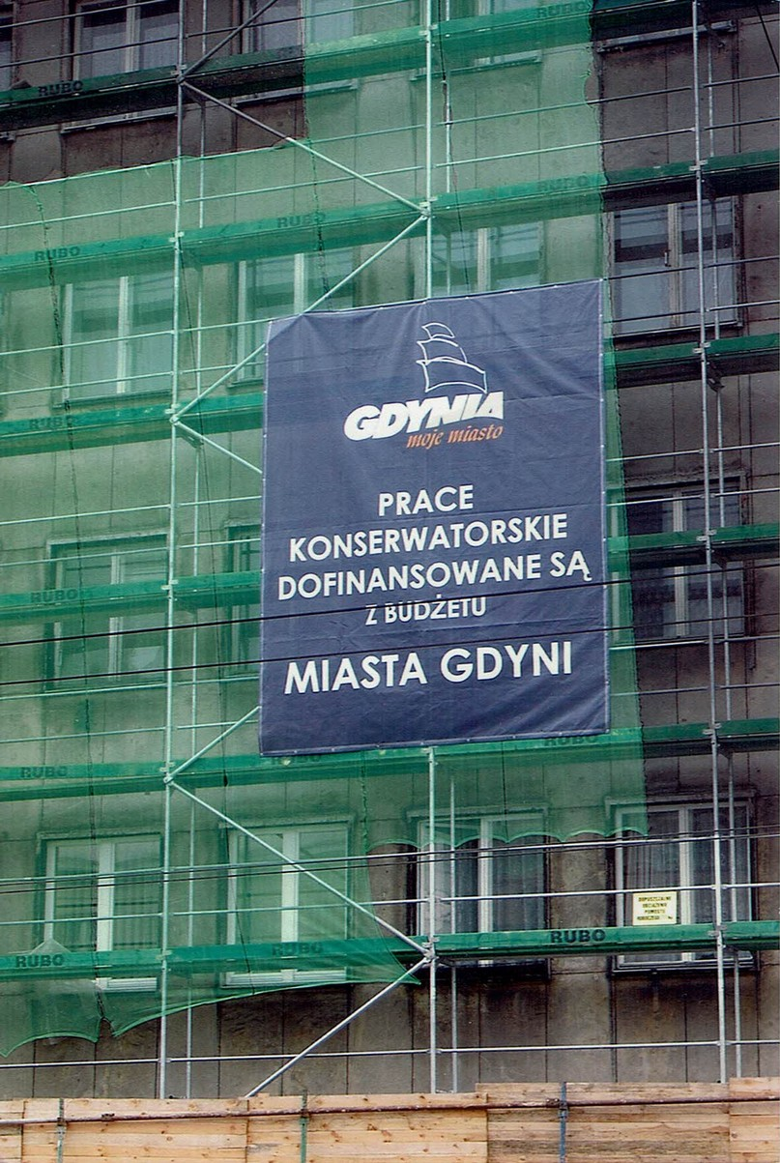
prace konserwatorskie
dofinansowane z budżetu
Miasta Gdyni
MODERNISTYCZNE CENTRUM GDYNI W DRODZE NA ŚWIATOWĄ LISTĘ dr inż. arch. Marek Stępa
"Dziedzictwo kulturowe: szanse i wyzwania dla samorządów”, 10-11 maja 2022 r., Uniejów

Slide 8
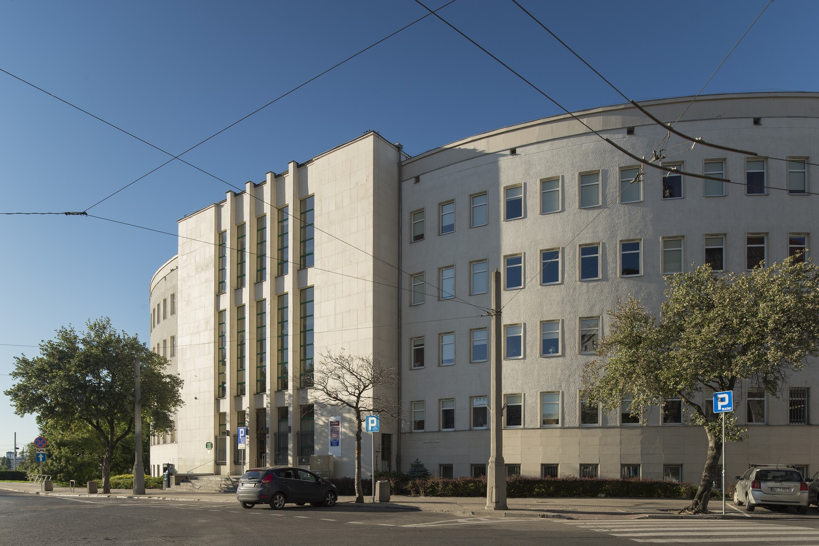
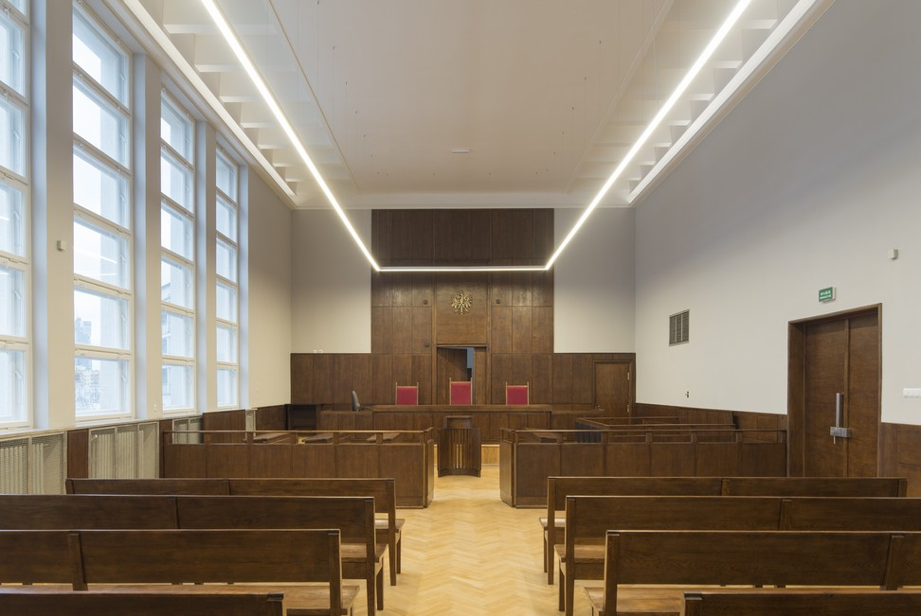
budynek Sądu Rejonowego,
Plac Konstytucji 5
(fot. B. Ponikiewski)
MODERNISTYCZNE CENTRUM GDYNI W DRODZE NA ŚWIATOWĄ LISTĘ dr inż. arch. Marek Stępa
"Dziedzictwo kulturowe: szanse i wyzwania dla samorządów”, 10-11 maja 2022 r., Uniejów

Slide 9
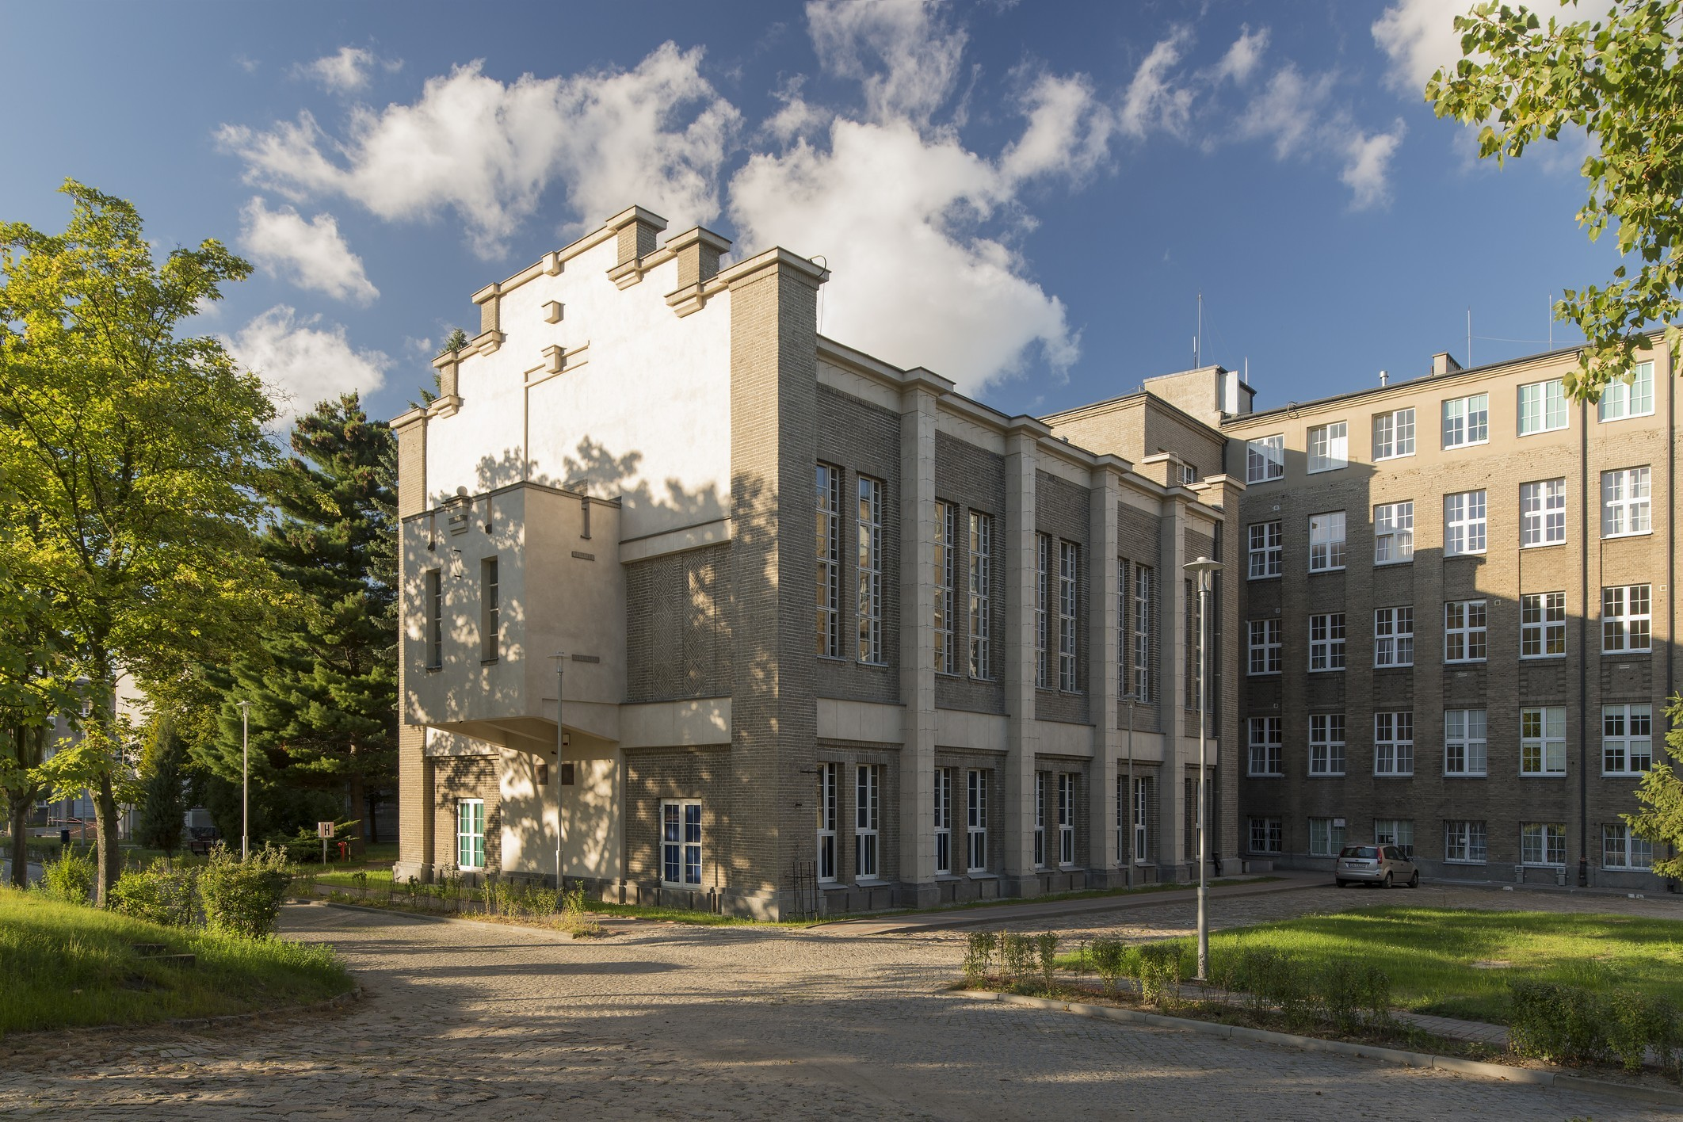
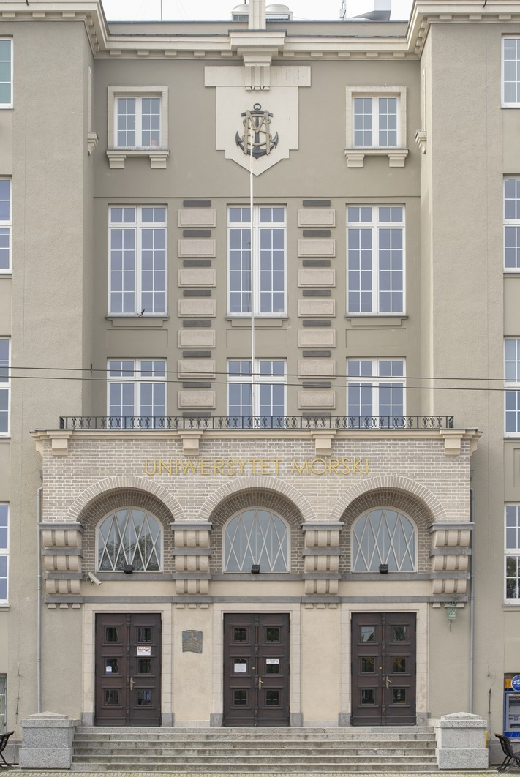
Uniwersytet Morski,
ul. Morska 81-87
(fot. B. Ponikiewski)
MODERNISTYCZNE CENTRUM GDYNI W DRODZE NA ŚWIATOWĄ LISTĘ dr inż. arch. Marek Stępa
"Dziedzictwo kulturowe: szanse i wyzwania dla samorządów”, 10-11 maja 2022 r., Uniejów

Slide 10
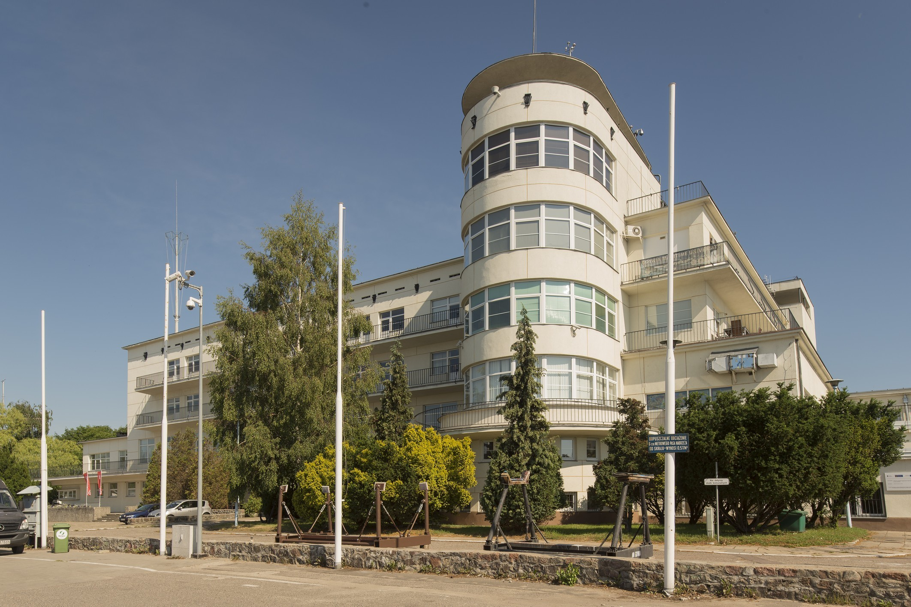
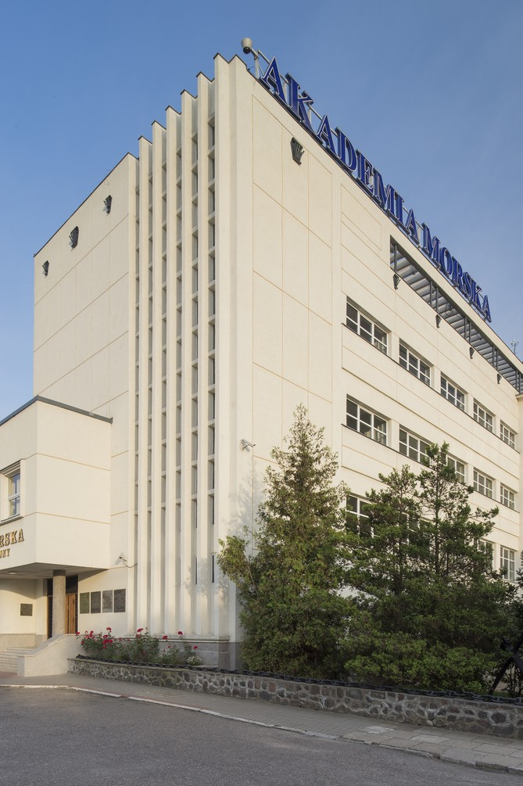
Wydział Nawigacji Uniwersytetu Morskiego,
Al. Jana Pawła II 3
(fot. B. Ponikiewski)
MODERNISTYCZNE CENTRUM GDYNI W DRODZE NA ŚWIATOWĄ LISTĘ dr inż. arch. Marek Stępa
"Dziedzictwo kulturowe: szanse i wyzwania dla samorządów”, 10-11 maja 2022 r., Uniejów

Slide 11
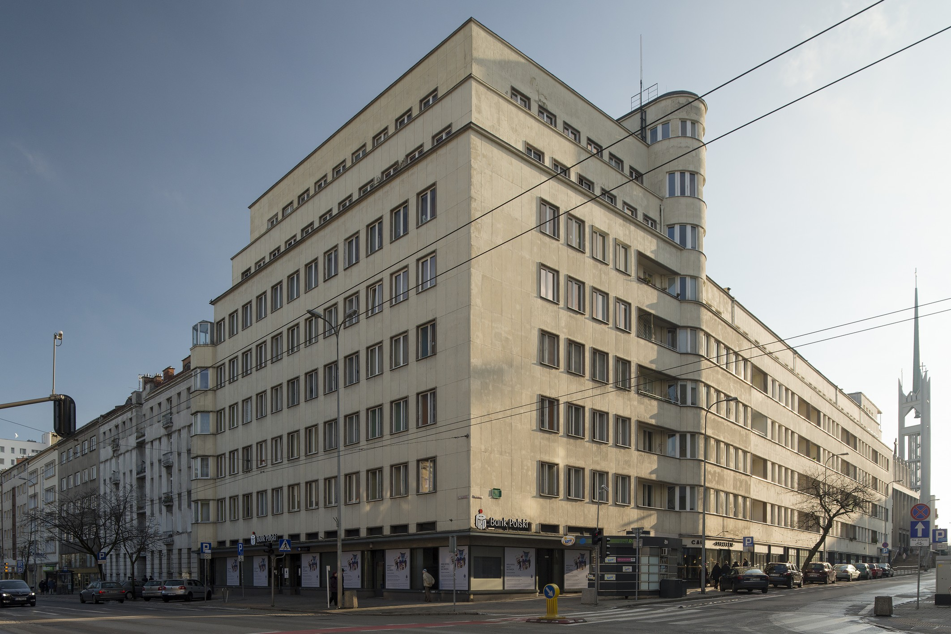
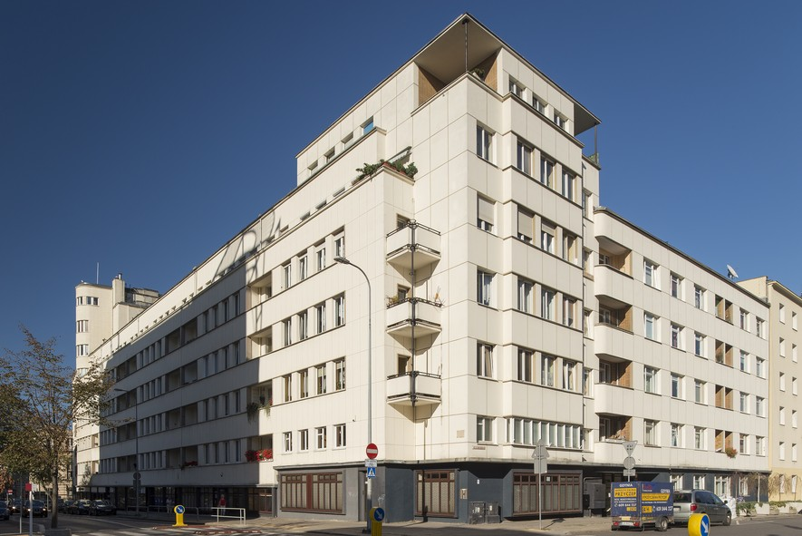
budynek d.FE BGK,
ob. Wspólnota Mieszkaniowa „Bankowiec”, ul. 3 Maja 27-31
(fot. B. Ponikiewski)
MODERNISTYCZNE CENTRUM GDYNI W DRODZE NA ŚWIATOWĄ LISTĘ dr inż. arch. Marek Stępa
"Dziedzictwo kulturowe: szanse i wyzwania dla samorządów”, 10-11 maja 2022 r., Uniejów

Slide 12
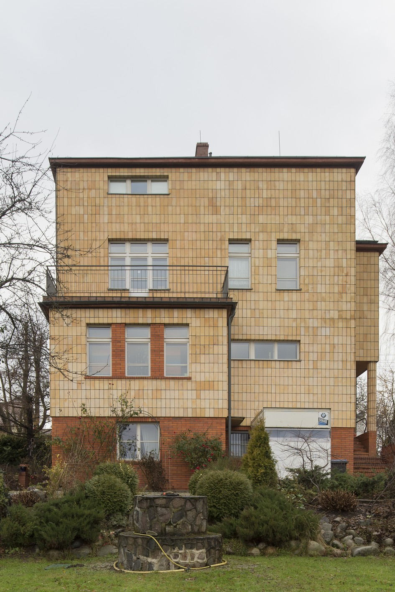
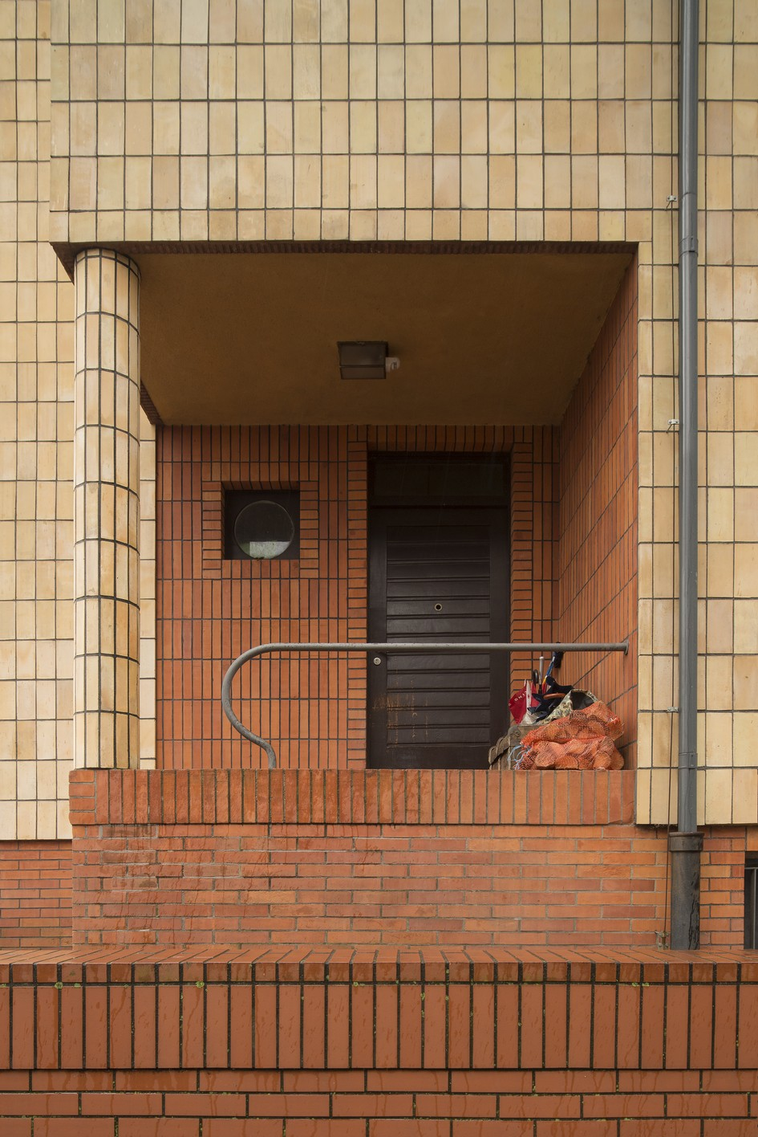
willa
ul. Inżynierska 111
(fot. B. Ponikiewski)
MODERNISTYCZNE CENTRUM GDYNI W DRODZE NA ŚWIATOWĄ LISTĘ dr inż. arch. Marek Stępa
"Dziedzictwo kulturowe: szanse i wyzwania dla samorządów”, 10-11 maja 2022 r., Uniejów

Slide 13
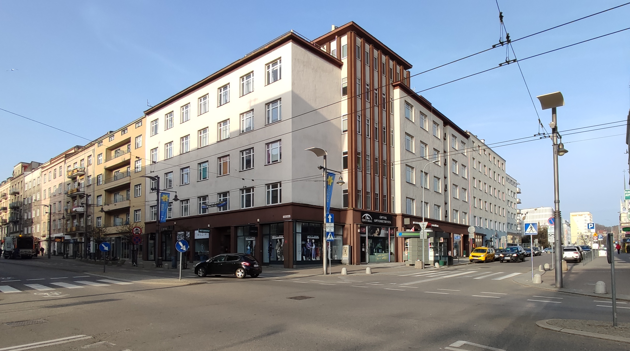
kamienica „PAGED”
ul. Świętojańska 44
MODERNISTYCZNE CENTRUM GDYNI W DRODZE NA ŚWIATOWĄ LISTĘ dr inż. arch. Marek Stępa
"Dziedzictwo kulturowe: szanse i wyzwania dla samorządów”, 10-11 maja 2022 r., Uniejów

Slide 14
ogólnopolska
odznaka
„Miłośnik Modernizmu” od 2020
odznaka „Znam Gdyński Modernizm”
od 2021
MODERNISTYCZNE CENTRUM GDYNI W DRODZE NA ŚWIATOWĄ LISTĘ dr inż. arch. Marek Stępa
"Dziedzictwo kulturowe: szanse i wyzwania dla samorządów”, 10-11 maja 2022 r., Uniejów

Slide 15
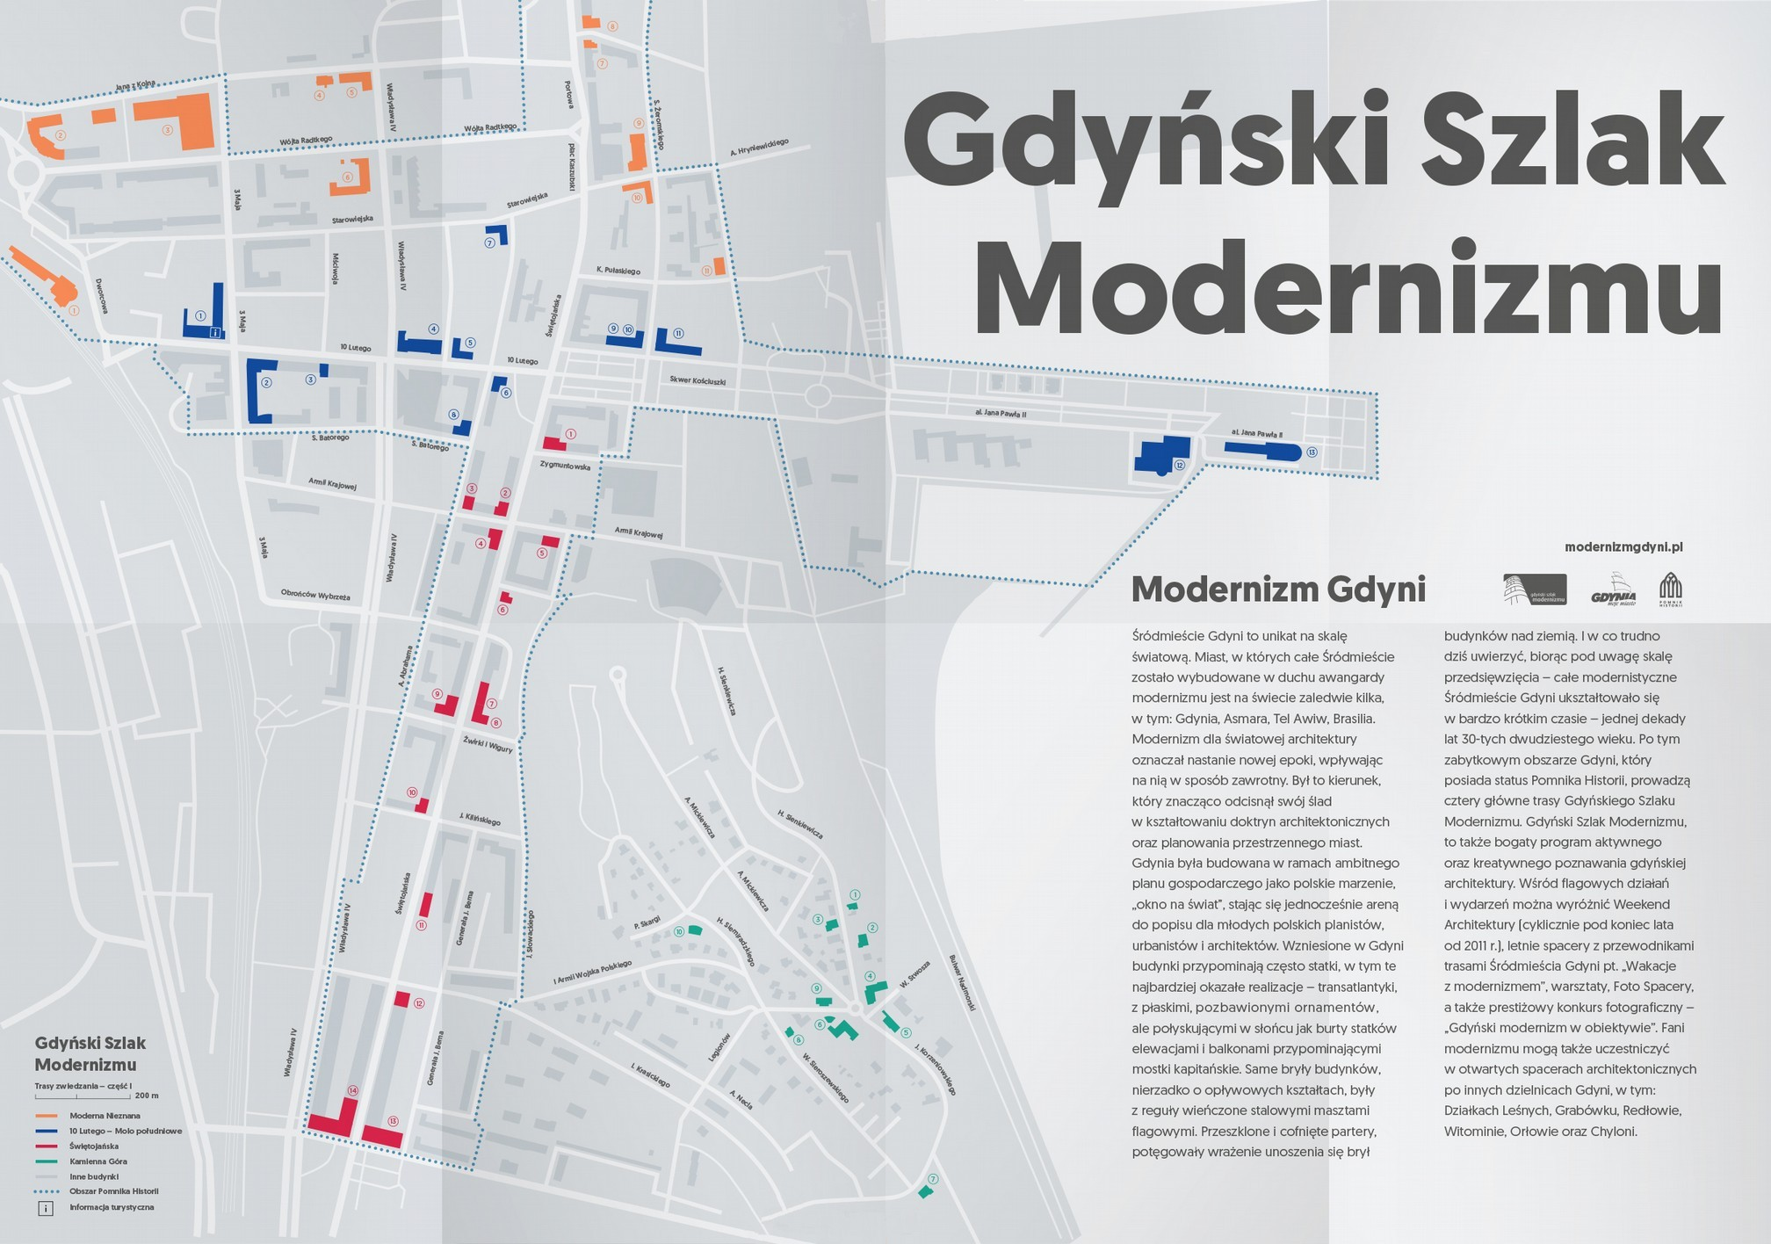
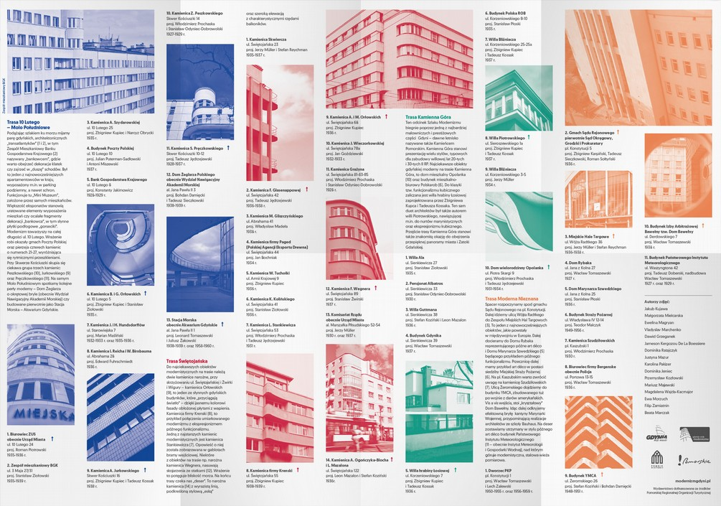
mapy
„Gdyński Szlak Modernizmu”
MODERNISTYCZNE CENTRUM GDYNI W DRODZE NA ŚWIATOWĄ LISTĘ dr inż. arch. Marek Stępa
"Dziedzictwo kulturowe: szanse i wyzwania dla samorządów”, 10-11 maja 2022 r., Uniejów

Slide 16
A monument of history Gdynia and modernism
Gdynia Modernism Route
MODERNISTYCZNE CENTRUM GDYNI W DRODZE NA ŚWIATOWĄ LISTĘ dr inż. arch. Marek Stępa
"Dziedzictwo kulturowe: szanse i wyzwania dla samorządów”, 10-11 maja 2022 r., Uniejów

Slide 17
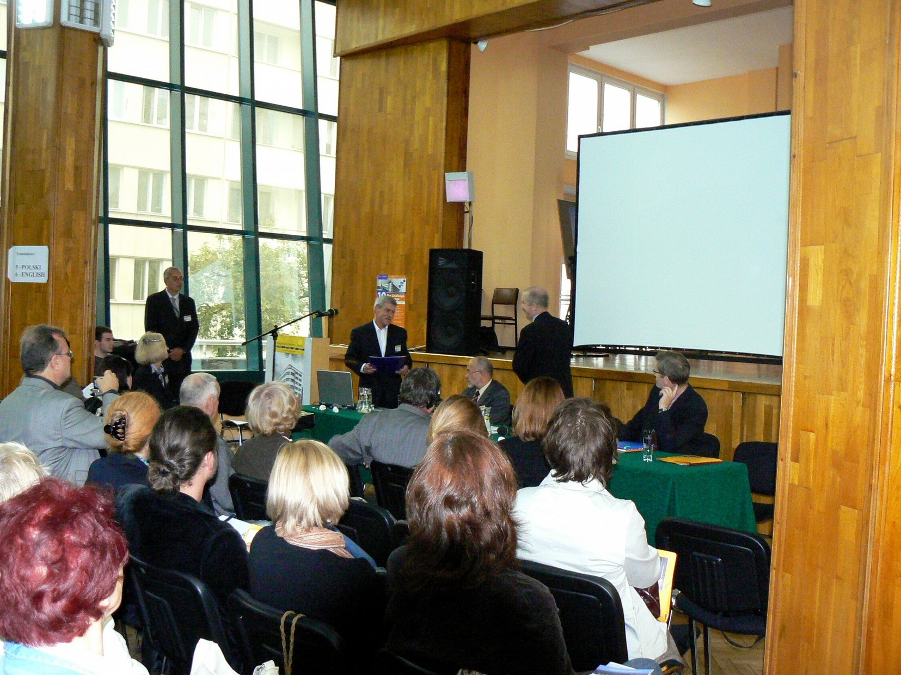
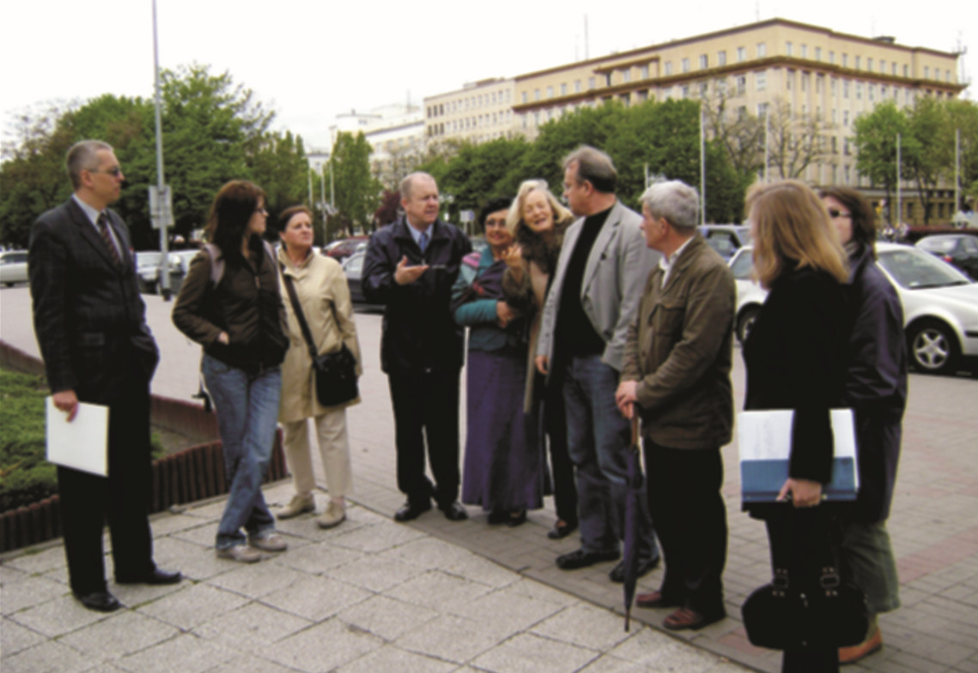
uroczyste wręczenie decyzji o wpisie do rejestru zabytków śródmieścia Gdyni
komisja pracująca nad wytyczaniem granic wpisu do rejestru
MODERNISTYCZNE CENTRUM GDYNI W DRODZE NA ŚWIATOWĄ LISTĘ dr inż. arch. Marek Stępa
"Dziedzictwo kulturowe: szanse i wyzwania dla samorządów”, 10-11 maja 2022 r., Uniejów

Slide 18
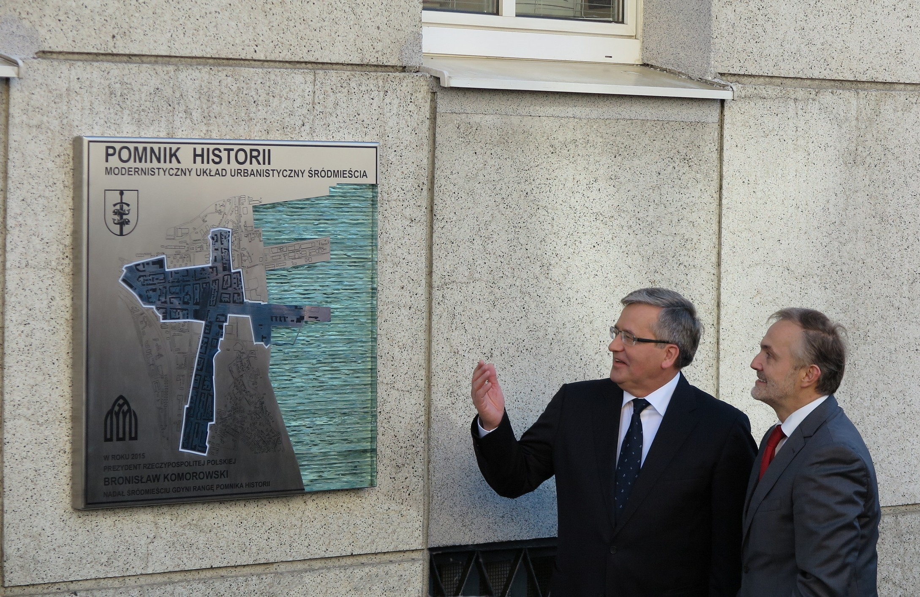
uroczyste odsłonięcie tablicy upamiętniającej uznanie Śródmieścia Gdyni za Pomnik Historii przez Prezydenta RP Bronisława Komorowskiego oraz Prezydenta Miasta Gdyni Wojciecha Szczurka
MODERNISTYCZNE CENTRUM GDYNI W DRODZE NA ŚWIATOWĄ LISTĘ dr inż. arch. Marek Stępa
"Dziedzictwo kulturowe: szanse i wyzwania dla samorządów”, 10-11 maja 2022 r., Uniejów

Slide 19
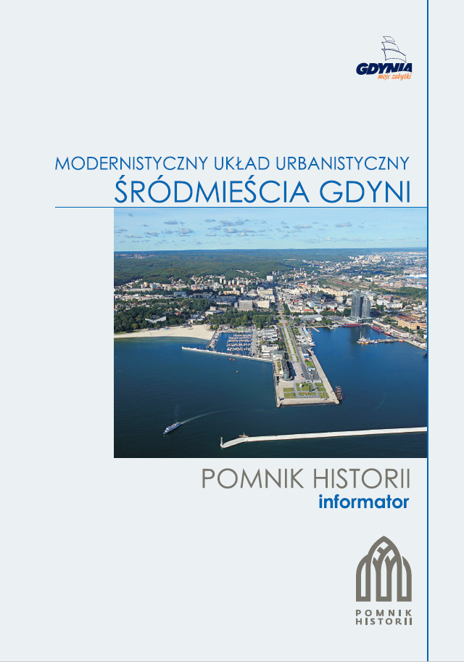
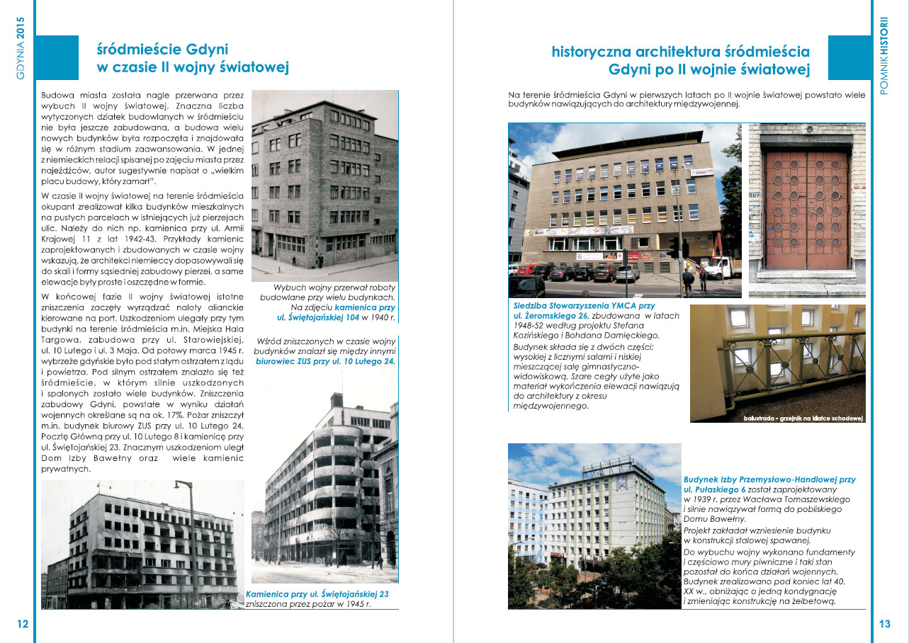
informator
„Modernistyczny układ urbanistyczny śródmieścia Gdyni - Pomnik Historii”
MODERNISTYCZNE CENTRUM GDYNI W DRODZE NA ŚWIATOWĄ LISTĘ dr inż. arch. Marek Stępa
"Dziedzictwo kulturowe: szanse i wyzwania dla samorządów”, 10-11 maja 2022 r., Uniejów

Slide 20
wystawy organizowane przez Muzeum Miasta Gdyni
MODERNISTYCZNE CENTRUM GDYNI W DRODZE NA ŚWIATOWĄ LISTĘ dr inż. arch. Marek Stępa
"Dziedzictwo kulturowe: szanse i wyzwania dla samorządów”, 10-11 maja 2022 r., Uniejów

Slide 21
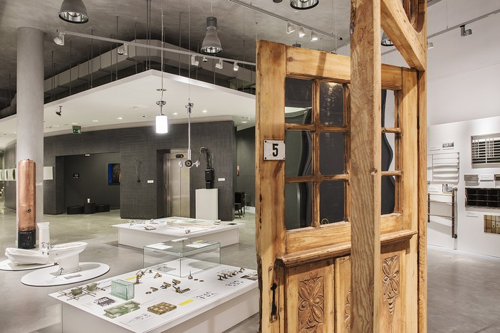
wystawa „Szkło, metal, detal” została uznana za „Wydarzenie historyczne” roku 2016
MODERNISTYCZNE CENTRUM GDYNI W DRODZE NA ŚWIATOWĄ LISTĘ dr inż. arch. Marek Stępa
"Dziedzictwo kulturowe: szanse i wyzwania dla samorządów”, 10-11 maja 2022 r., Uniejów

Slide 22
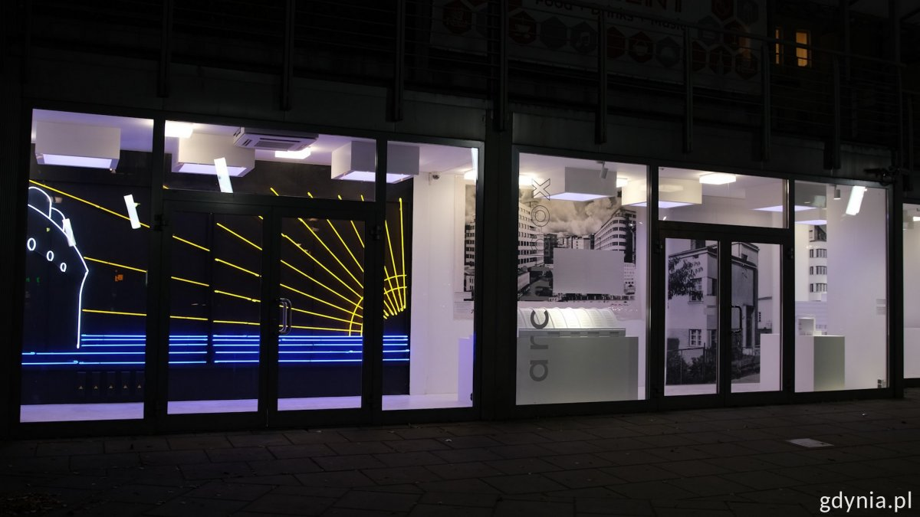
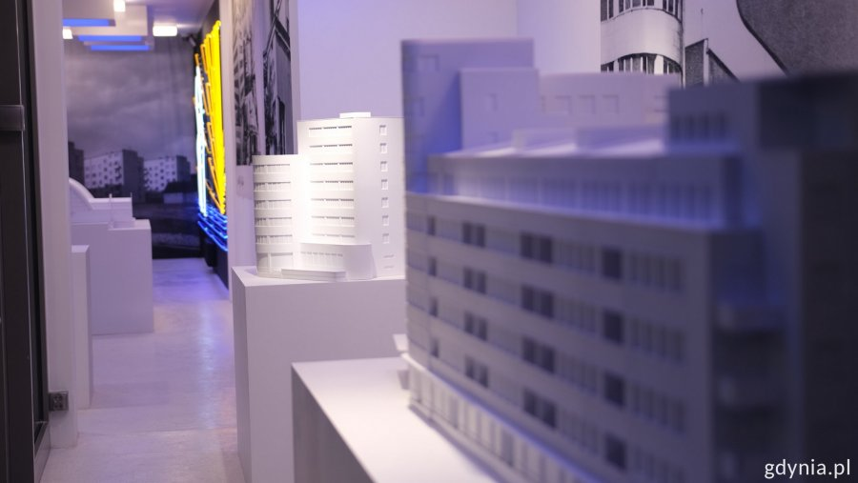
MODERNISTYCZNE CENTRUM GDYNI W DRODZE NA ŚWIATOWĄ LISTĘ dr inż. arch. Marek Stępa
"Dziedzictwo kulturowe: szanse i wyzwania dla samorządów”, 10-11 maja 2022 r., Uniejów

Slide 23
wystawy organizowane przez Muzeum Miasta Gdyni
MODERNISTYCZNE CENTRUM GDYNI W DRODZE NA ŚWIATOWĄ LISTĘ dr inż. arch. Marek Stępa
"Dziedzictwo kulturowe: szanse i wyzwania dla samorządów”, 10-11 maja 2022 r., Uniejów

Slide 24
wystawy organizowane przez Muzeum Miasta Gdyni
MODERNISTYCZNE CENTRUM GDYNI W DRODZE NA ŚWIATOWĄ LISTĘ dr inż. arch. Marek Stępa
"Dziedzictwo kulturowe: szanse i wyzwania dla samorządów”, 10-11 maja 2022 r., Uniejów

Slide 25
9
planowana na 2024 r.
wystawy organizowane przez Muzeum Miasta Gdyni
W PRZYGOTOWANIU
na jesień 2022
MODERNISTYCZNE CENTRUM GDYNI W DRODZE NA ŚWIATOWĄ LISTĘ dr inż. arch. Marek Stępa
"Dziedzictwo kulturowe: szanse i wyzwania dla samorządów”, 10-11 maja 2022 r., Uniejów

Slide 26
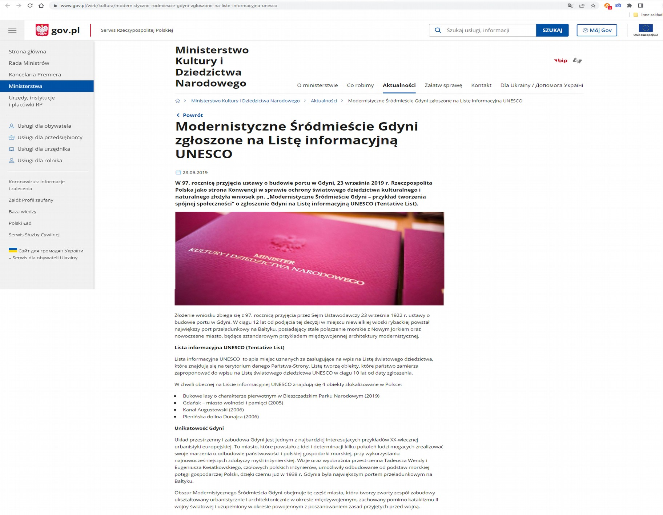
wpis śródmieścia Gdyni na Listę Informacyjną UNESCO
MODERNISTYCZNE CENTRUM GDYNI W DRODZE NA ŚWIATOWĄ LISTĘ dr inż. arch. Marek Stępa
"Dziedzictwo kulturowe: szanse i wyzwania dla samorządów”, 10-11 maja 2022 r., Uniejów

Slide 27
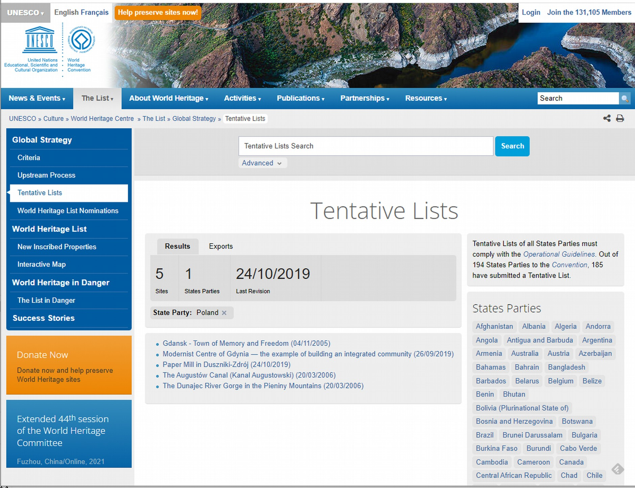
wpis śródmieścia Gdyni na Listę Informacyjną UNESCO
MODERNISTYCZNE CENTRUM GDYNI W DRODZE NA ŚWIATOWĄ LISTĘ dr inż. arch. Marek Stępa
"Dziedzictwo kulturowe: szanse i wyzwania dla samorządów”, 10-11 maja 2022 r., Uniejów

Slide 28
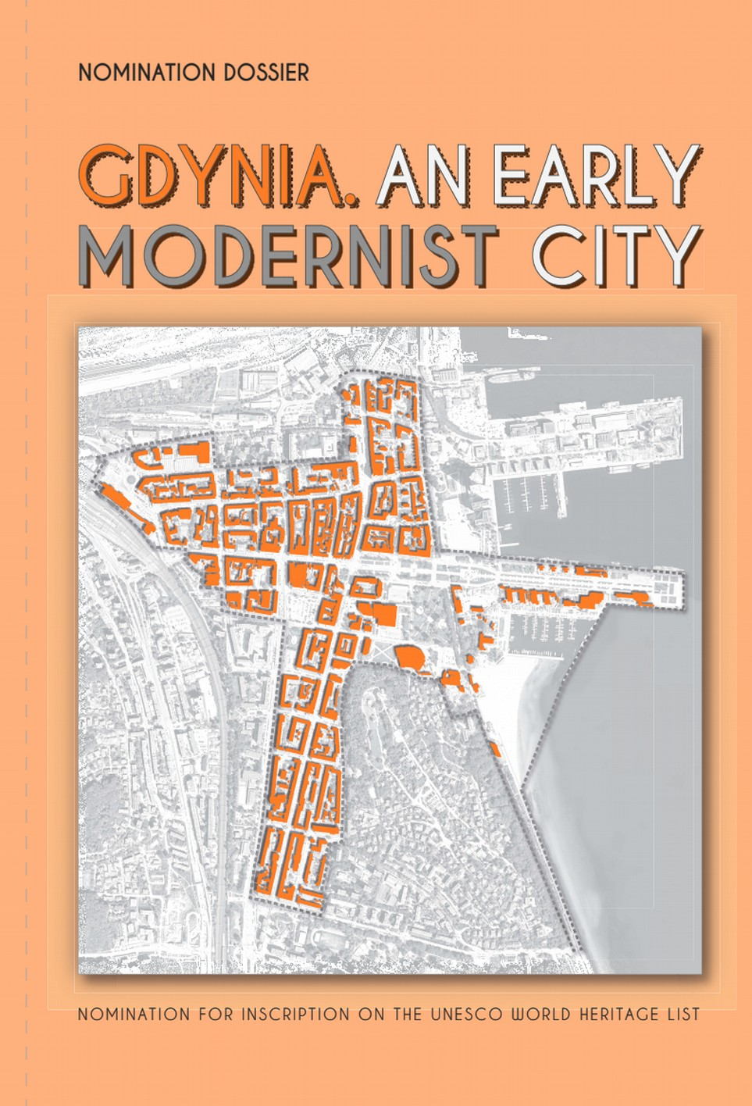
NOMINATION DOSSIER
dokumentacja do wniosku o wpis centrum Gdyni na Listę Światowego Dziedzictwa UNESCO
MODERNISTYCZNE CENTRUM GDYNI W DRODZE NA ŚWIATOWĄ LISTĘ dr inż. arch. Marek Stępa
"Dziedzictwo kulturowe: szanse i wyzwania dla samorządów”, 10-11 maja 2022 r., Uniejów

Slide 29
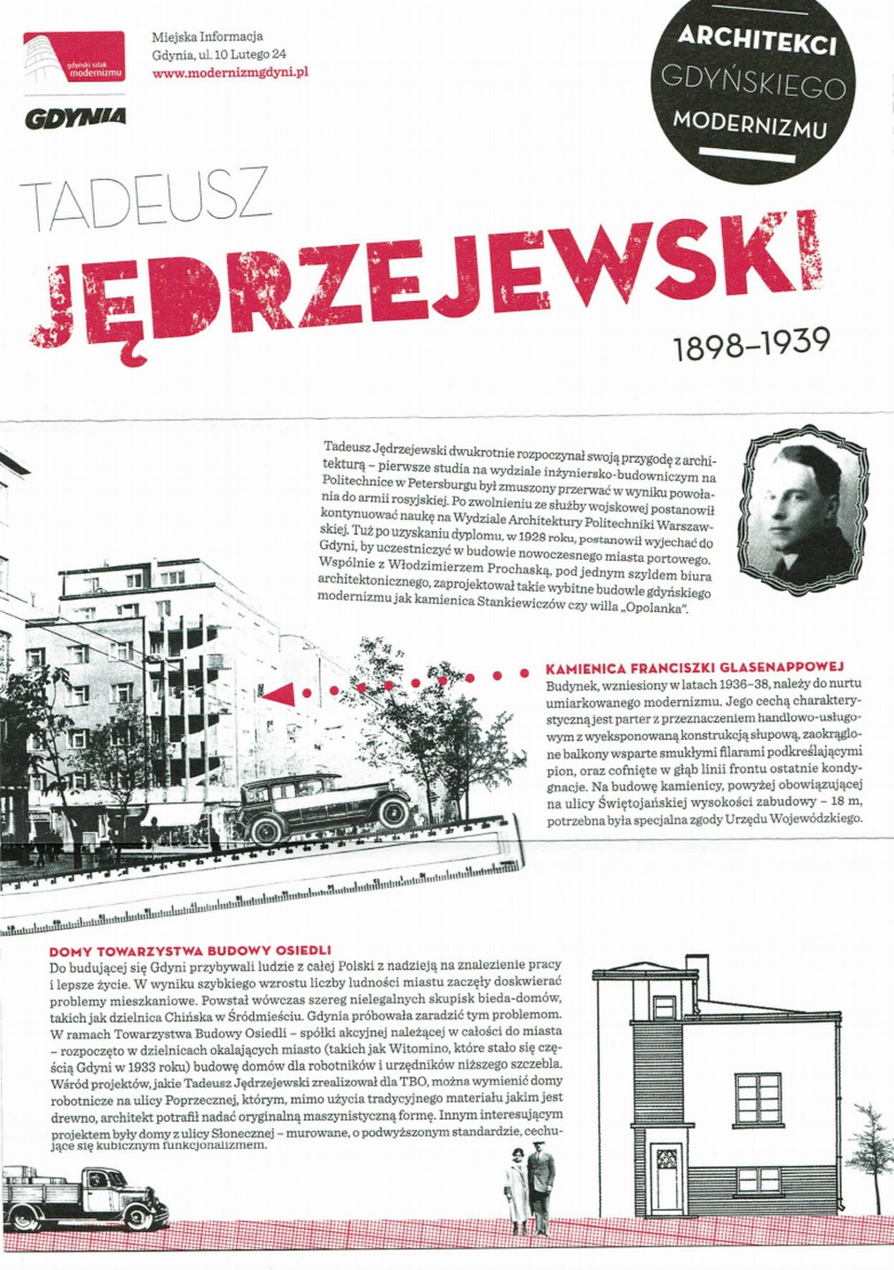
ulotki poświęcone architektom działającym w Gdyni
MODERNISTYCZNE CENTRUM GDYNI W DRODZE NA ŚWIATOWĄ LISTĘ dr inż. arch. Marek Stępa
"Dziedzictwo kulturowe: szanse i wyzwania dla samorządów”, 10-11 maja 2022 r., Uniejów

Slide 30
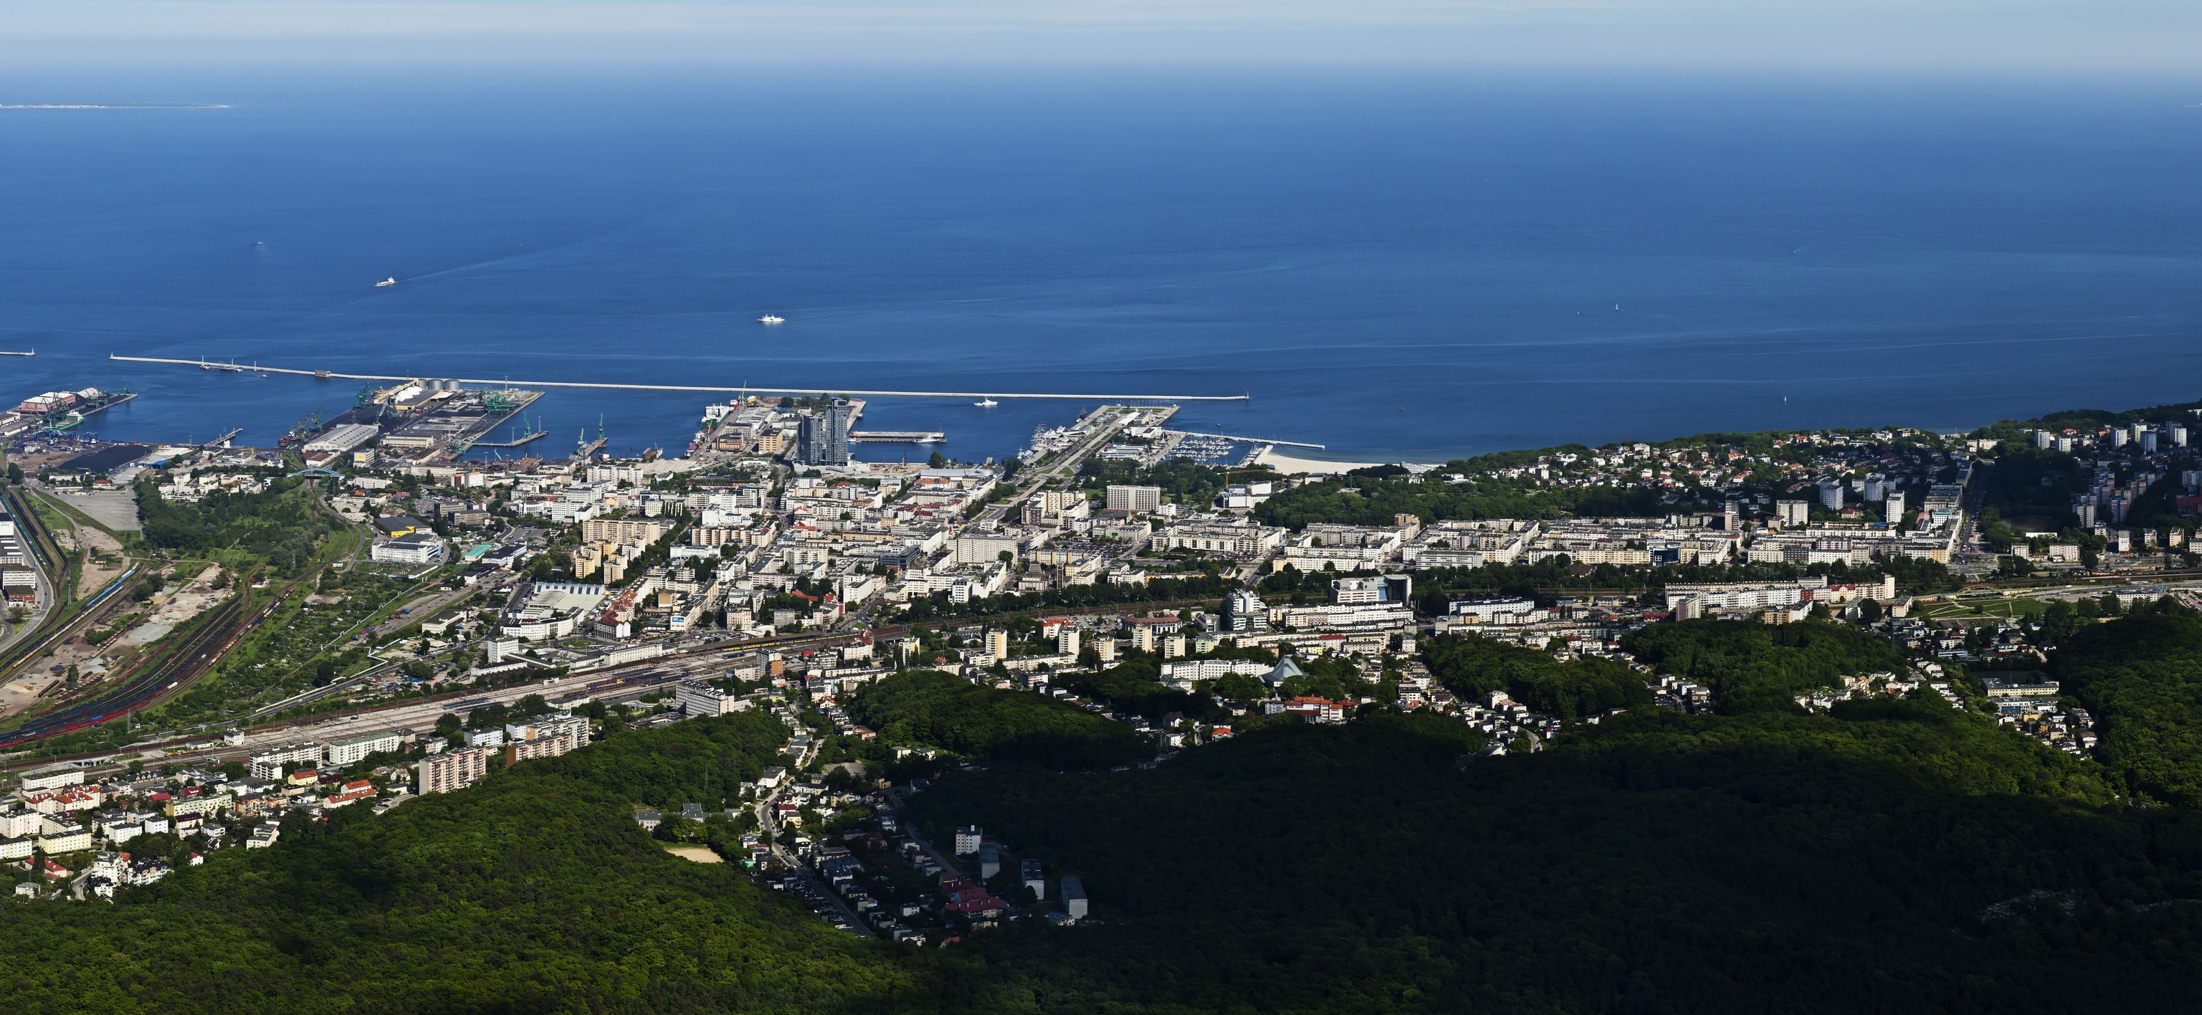
Dziękuję za uwagę
MODERNISTYCZNE CENTRUM GDYNI W DRODZE NA ŚWIATOWĄ LISTĘ dr inż. arch. Marek Stępa
"Dziedzictwo kulturowe: szanse i wyzwania dla samorządów”, 10-11 maja 2022 r., Uniejów

